Slide 1

REUNIÃO TÉCNICA
ATLETA COMPLETO NACIONAL
PONTA DELGADA, 25 E 26 DE ABRIL 2026

Slide 2
Oficiais de Competição
FUNÇÃO | Nome
Representante da FPA | Sérgio Guedes
Júri de Apelo | *A constituir em caso de necessidade
Diretor de Competição | Paulo Coelho
Delegado Técnico | José Neves
Diretor Técnico | Andreia Martins
Árbitro Câmara de Chamada | Helena Machado
Árbitro de Provas Combinadas | Maria Patrocinio Pires, Miguel Costa, Hugo Pacheco, Helena Machado
Juiz de Partida | Rui Durão
Juiz Chefe - Cronometragem Automática | Ivone Medeiros

Slide 3
Programa Horário –Sábado ‐ 25 de abril de 2026

Slide 4
Programa Horário –Domingo ‐ 26 de abril de 2026

Slide 5
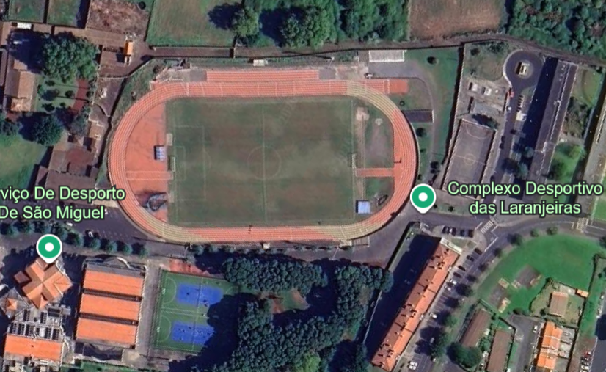
Localização
Ponta Delgada – Complexo Desportivo das Laranjeiras
37°44'51.98"N 25°39'04.08"W
Complexo Desportivo das Laranjeiras, 9500-310 Ponta Delgada

Slide 6
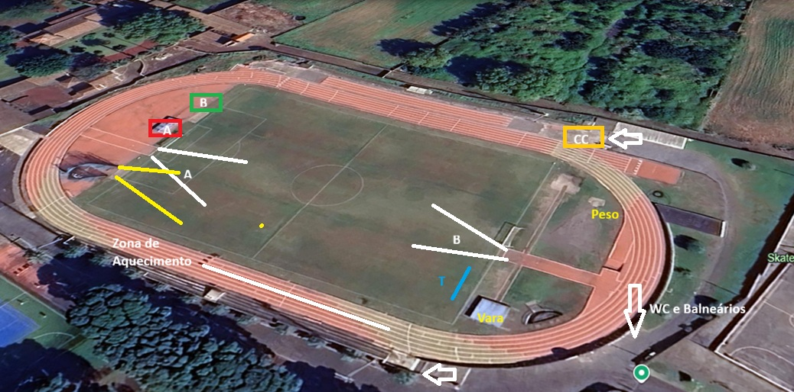
Mapa Geral de Fluxos

Slide 7

Listagem de Atletas Estrangeiros
Os atletas estrangeiros que não sejam abrangidos pelo ponto 2.3. (isto é, se não estiveram matriculados numa escola portuguesa no ano letivo anterior) não serão autorizados a participar neste Torneio Nacional.
1. A não entrega dentro do prazo impede o enquadramento nesse regime.
2. Atletas que já tenham enviado o certificado para outra competição nacional em 2026 ficam dispensados de o reenviar.

Slide 8
No Salto em Altura serão organizados dois grupos por escalão e sexo com a seguinte progressão da fasquia e alturas de início¹
Sub-16 femininos – progressão: 1,10 (+4cm)
  Grupo A – altura inicial: 1,26m
  Grupo B – altura inicial: 1,10m
Sub-16 masculinos – progressão: 1,28 (+4cm)
  Grupo A – altura inicial: 1,40m
  Grupo B – altura inicial: 1,28m
  Salto com Vara:
  Sub-16 masculinos – progressão: 1,70 (+10cm)
Concursos
¹ Altura inicial de cada grupo a confirmar pelo Delegado Técnico em função dos atletas inscritos.

Slide 9
Procedimentos de confirmação
Confirmações dos atletas:​
  Online, na plataforma FPA Competições - em https://fpacompeticoes.pt/​
  Desde as 19:00 horas da véspera do primeiro dia do Campeonato, mantendo-se abertas até 90 minutos antes de cada prova, em https://fpacompeticoes.pt/
  ​

Slide 10



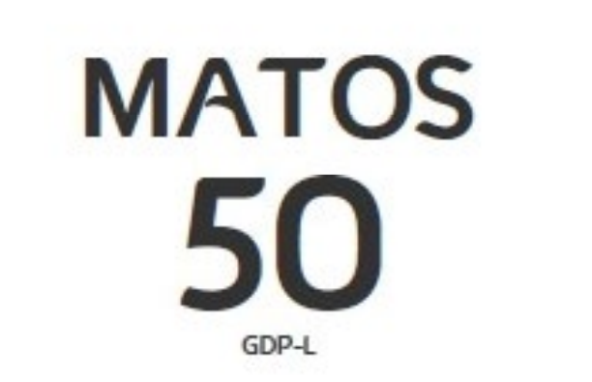
Dorsais
Levantamento de dorsais pelo representante da Associação Regional, junto do TIC, com indicação de um número de telemóvel para contacto em caso de urgência.
A utilização dos dois dorsais é obrigatória, pelo que os atletas devem ser portadores de alfinetes em número suficiente.
O dorsal com o número em grande deve ser sempre utilizado na frente, sendo o outro utilizado nas costas. No saltos, em que é permitida a utilização de, apenas, um dorsal, deve ser o dorsal com o número em grande, o utilizado.
Os dorsais terão que ser utilizados na totalidade da sua extensão, não podendo ser dobrados, rasgados, ou reduzidos de qualquer outra forma.
Dorsal à frente
Dorsal atrás

Slide 11
Classificações
Classificação individual por escalão e sexo, baseada na soma das pontuações obtidas em cada prova.
Classificação coletiva calculada pela soma das pontuações finais de todos os atletas (masculino e feminino )de cada seleção.
Classificação Nacional de Clubes, feita com base nos resultados divulgados pelas associações distritais/regionais.

Slide 12
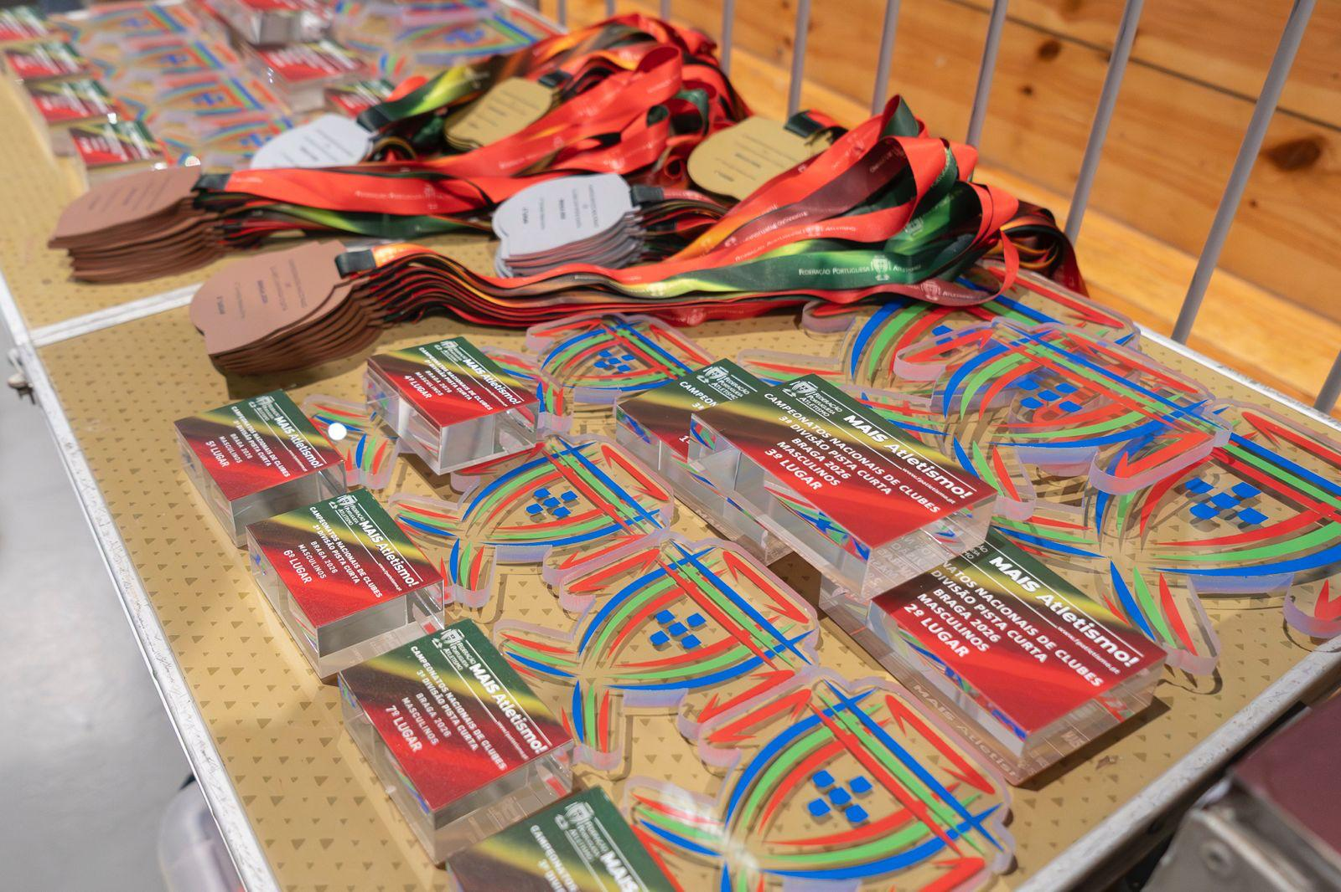
Cerimónias Protocolares
A colaboração dos atletas e equipas é fundamental para a realização de uma cerimónia protocolar dignificante.
• Respeito pelos horários indicados;
•Respeito pelas indicações dadas após a chegada.
Na cerimónia de entrega de medalhas/troféus os atletas devem ir equipados com o equipamento do clube e devidamente calçados (não é permitida a utilização de chinelos no pódio)

Slide 13
Prémios
Serão atribuídas medalhas aos três primeiros classificados por escalão e sexo.
Serão entregues troféus às três Associações mais bem classificadas.
Os três primeiros clubes da classificação nacional receberão troféus durante a final nacional.

Slide 14


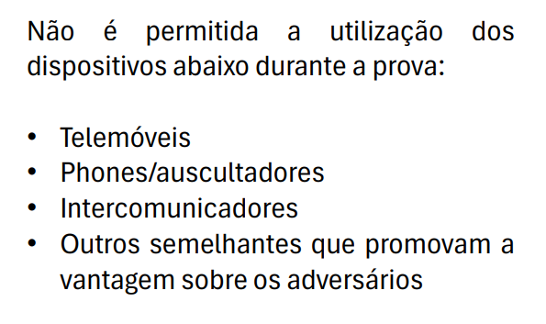
Outras Informações
Listagem de Sapatilhas aprovada pela WA
https://certcheck.worldathletics.org/FullList

Slide 15
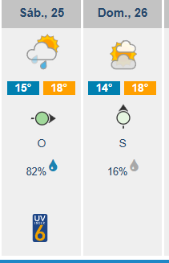
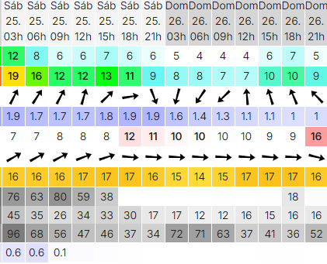
Outras Informações
Previsão Meteorológica

Slide 16
Outras Informações
Grupo de Treinadores?

Slide 17
Questões?

Slide 18

MAIS Atletismo

